Slide 1
웹콘텐츠프로그래밍 2019.11.13(12주차)
모바일인터넷과
201840222 이광민
이호진 교수님

Slide 2
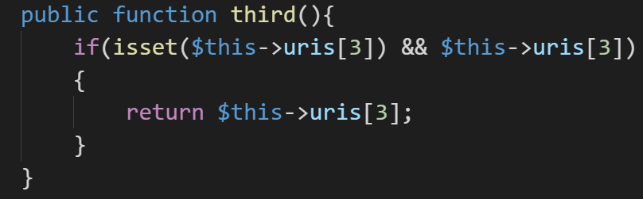

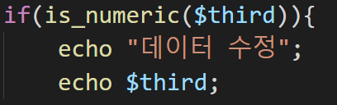


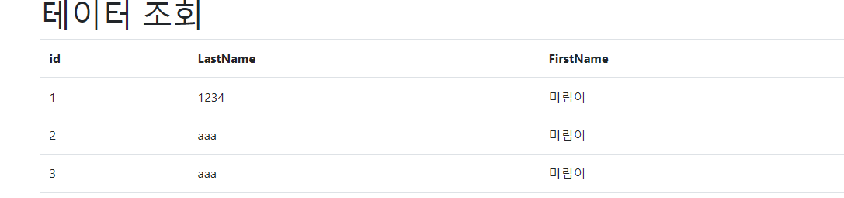
url를 /를 기준으로 슬라이스 한뒤에
배열에 데이터를 넣고 배열의 3번째에 값이 존재하면
그 값을 반환함
반환받은 배열의 3번째 값이 숫자인 경우 조건문을 수행함
데이터 수정 + 반환 받은 third의 값을 출력
Url을 슬라이스 해보면 3번째에 1이라는 값이 존재
Url을 슬라이스 해보면 3번째에 값이 존재 하지 않음
→ 실행하지 않음
1

Slide 3
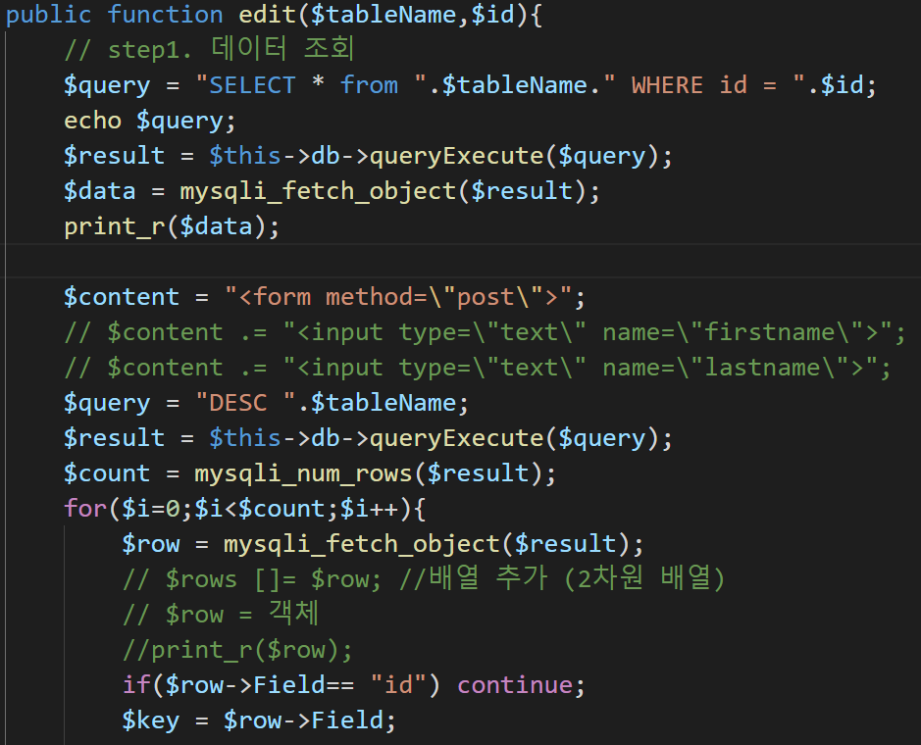
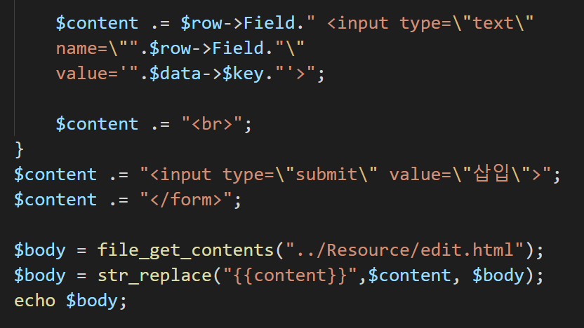
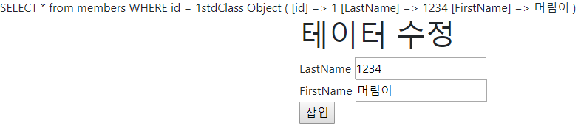
데이터를 수정하기 위한 페이지의 구현 + 수정전 값이 무엇인지 알 수 있도록 값을 출력
수정하기 전 값이 무엇인지 출력됨
2

Slide 4
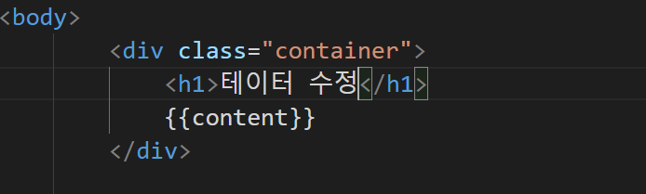
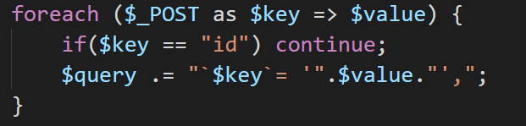

값을 보여주기 위한 HTML 파일을 생성함
Key 값이 id인 경우를 제외한 나머지 데이터를 가져옴
마지막에 존재하는 콤마를 제거함
Id의 값을 이용해서 데이터베이스에서 수정할 데이터를 검색
페이지를 이동함
Hidden를 사용하면 보낸 값을 출력하지 않음
수정 버튼의 구현
출력 결과는 다음 페이지에
3

Slide 5
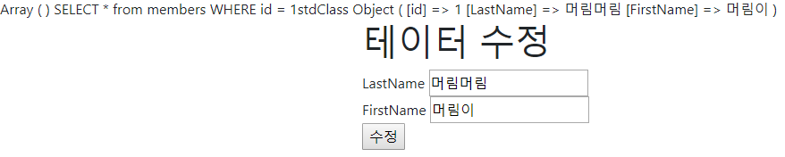
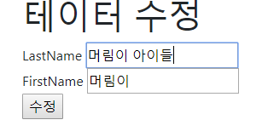
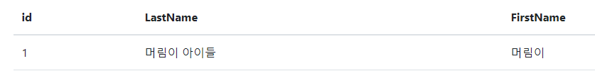

수정하기 전에 값
값을 수정함
수정 하는 테이블의 id
수정한 값
SQL에서 값을 수정하는 UPDATE 문
Select/member로 돌아와보면 값이 변해있는걸 볼 수 있음
실제로 SQL에서도 값이 수정되어 있는걸 볼 수 있음
4

Slide 6
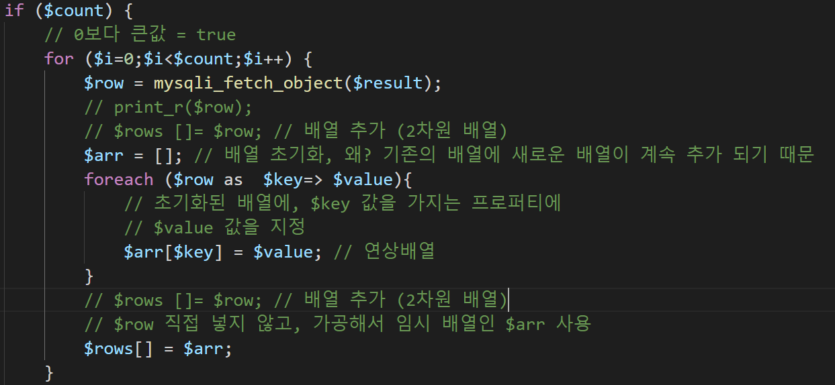
이후 내용의 수정을 위해 기존 코드를 연상배열로 변경
5

Slide 7
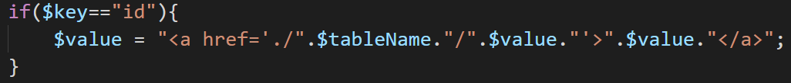
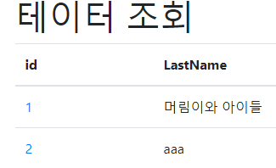
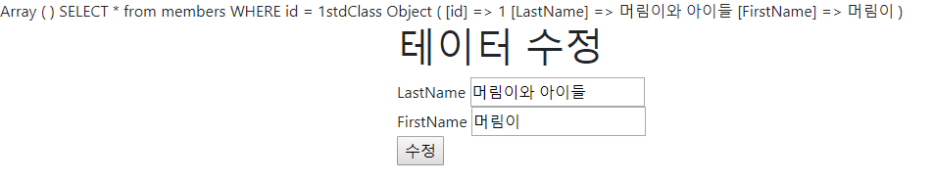
기존에는 수정 페이지로 이동하려면 URL에 직접 수정할 값의 id를 작성해야함
a 태그를 사용해서 id값으로 이동하도록 함
기존과 다르게 id 부분에 이동이 가능하도록 변경되어 있는걸 볼 수 있음
링크를 눌러보면 데이터를 수정하는 페이지로 이동됨
6

Slide 8
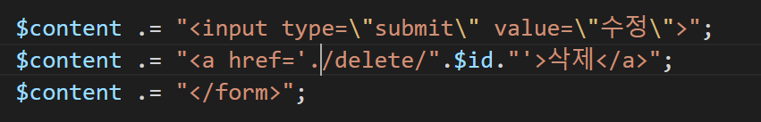
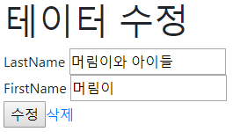
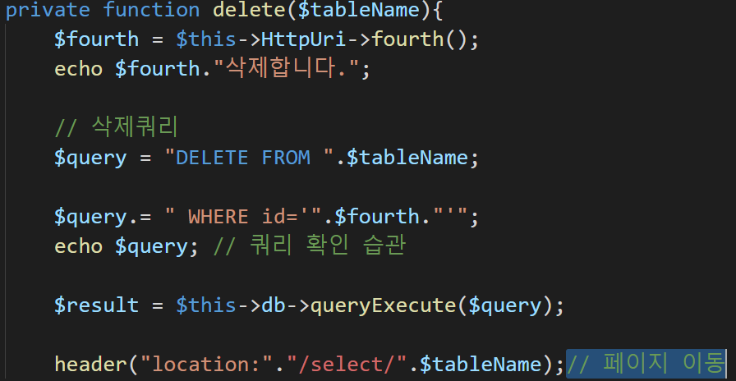
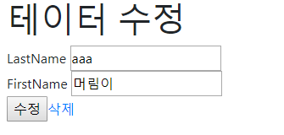
값을 삭제하기 위한 태그를 생성
삭제 버튼이 생성되어 있는걸 볼 수 있음
페이지를 삭제하기 위한 쿼리를 작성
페이지를 삭제하기 위한 SQL문
8번 데이터가 삭제되어 있음
7

Slide 9
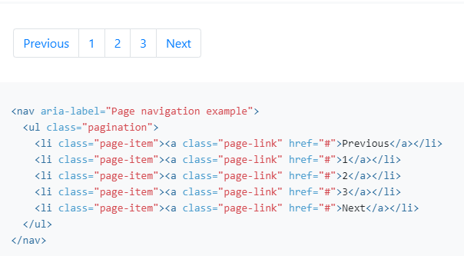
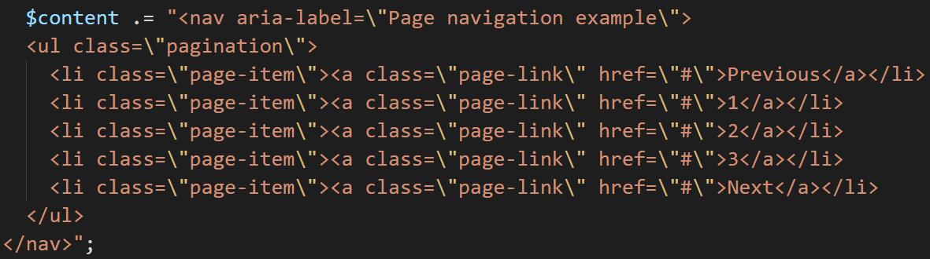

부트스트랩에서 디자인을 스크랩함
Html에서 매시태그로 값을 변경하는데 사용하는
변수content에 방금 스크랩한 값을 추가함
하단 바가 생성되어 있음
8

Slide 10
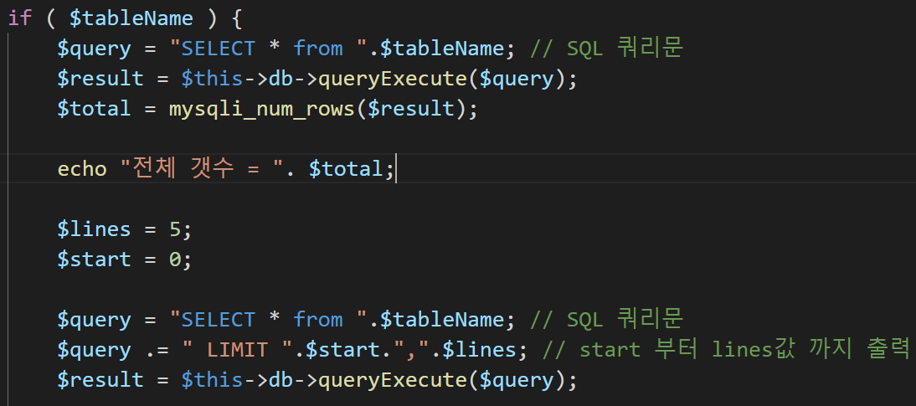
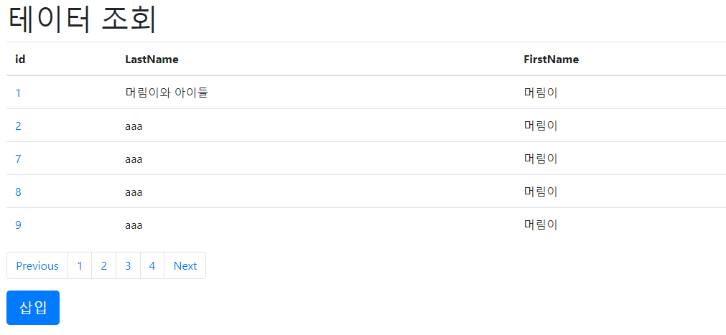
lines을 5개로 지정했고 start를 0으로 지정해서
한 페이지에 5개씩 데이터가 출력
5개씩 데이터를 출력하는 페이지의 구현은 되었으나
아래 페이지 이동버튼을 눌러도 페이지의 이동이 구현되어 있지않음
아직 페이지의 이동을 위한 경로가 지정되지 않았기 때문
9

Slide 11
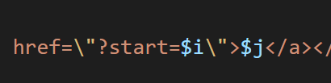
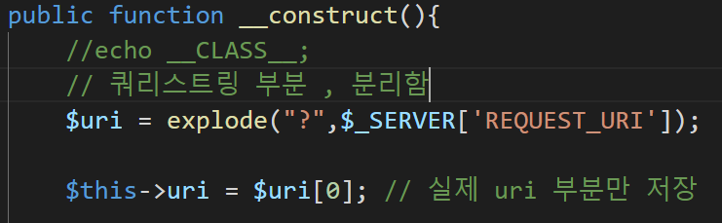
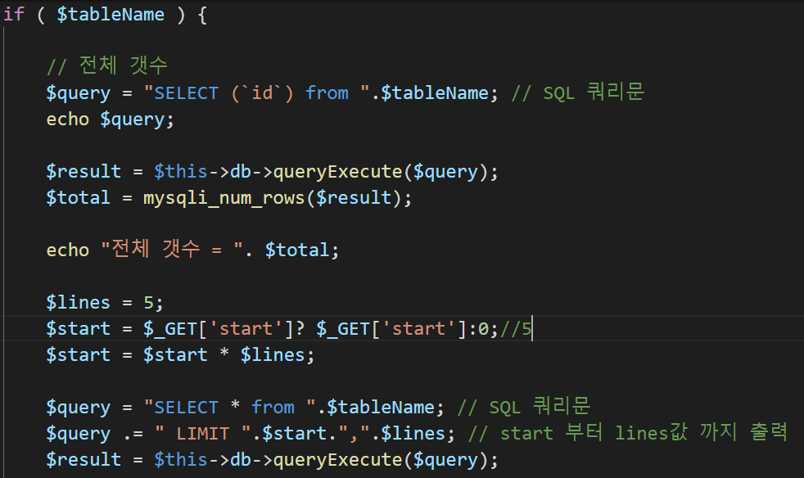
첫번째 페이지일때 0이 출력
경로부분에 변수를 넣음
페이지를 이동하기 위해 기존 스크립트를 수정
10

Slide 12
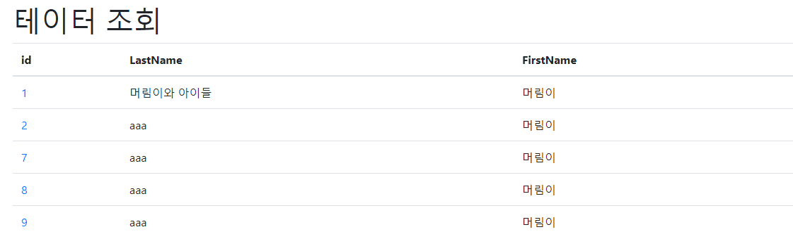
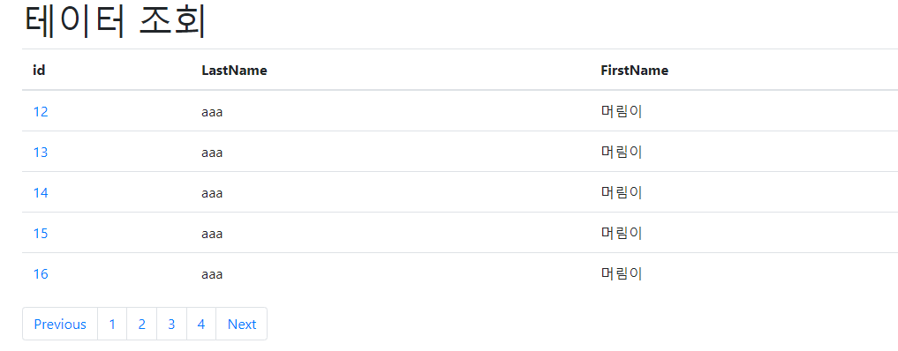
1번 페이지
각각의 페이지에 5개의 데이터가 정상적으로 출력됨 + 페이지 이동 가능
2번 페이지
11

